Slide 1
Этапы реформы порядка применения ККТ
01.07.2017
01.07.2018
01.07.2019
01.07.2021
1 этап
2 этап
3 этап
4 этап
2017 год
2018 год
2019 год
2021 год
количество налогоплательщиков, зарегистрировавших ККТ
Обязаны зарегистрировать
ККТ 6 092
налогоплательщиков
5 573
4 165
8 197
С начала реализации реформы:
17 847 налогоплательщиков зарегистрировали ККТ;
34 598 ед. ККТ зарегистрировано.

Slide 2
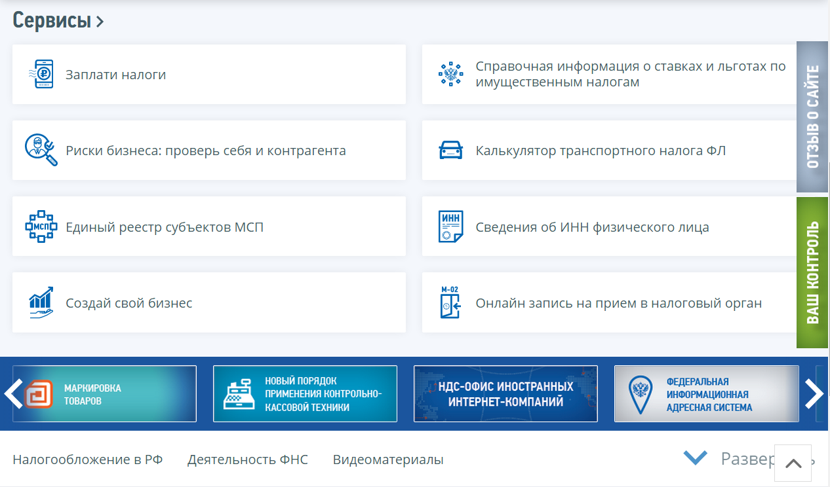
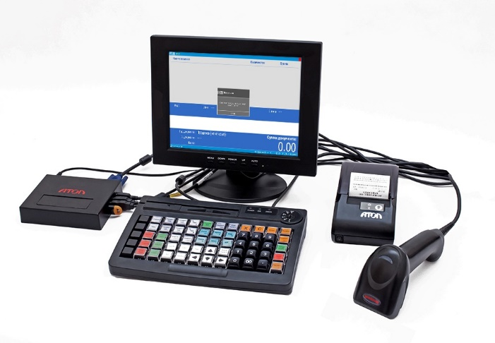
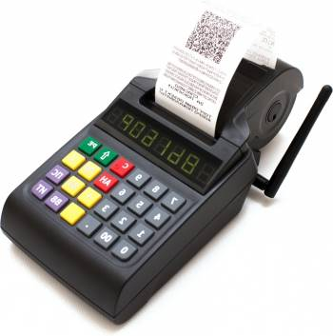
Месторасположение на сайте ФНС России информации о порядке применения ККТ (www.nalog.ru)

Slide 3
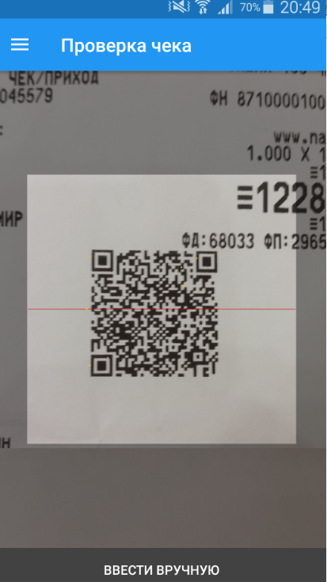
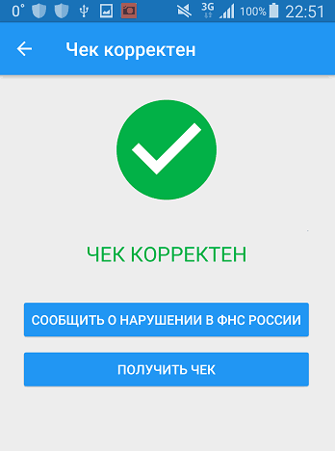
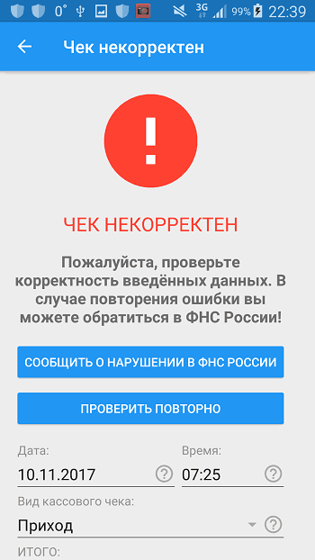
Получение и проверка чека

Slide 4
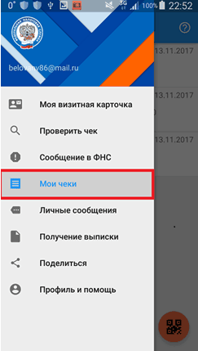
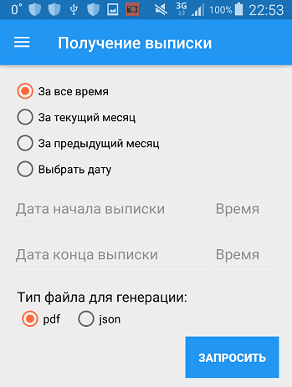
Получение выписки по кассовым чекам

Slide 5
Ответственность за нарушения законодательства о применении ККТ
Нарушения, допущенные организациями и индивидуальными предпринимателями | Ответственность за допущенные нарушения
 | Для организаций | Для должностных лиц | Для предпринимателей
Неприменение ККТ (ч. 2 ст. 14.5 КоАП РФ) | Предупреждение или штраф в сумме от 75 до 100% суммы расчета, но не менее 30 тыс. руб. | Предупреждение или штраф в сумме от 25 до 50% суммы расчета, но не менее 10 тыс. руб. | Предупреждение или штраф в сумме от 25 до 50% суммы расчета, но не менее 10 тыс. руб.
Повторное не применение ККТ (если сумма расчетов без кассовых чеков составила 1 млн. руб. и более) (ч. 3 ст. 14.5 КоАП РФ) | Приостановка деятельности на срок до 90 суток | Дисквалификация на срок от 1 до 2 лет | Приостановка деятельности на срок до 90 суток
Применение ККТ, не отвечающей требованиям Федерального закона № 54-ФЗ, или нарушение правил регистрации (сроки, порядок) (ч. 4 ст. 14.5 КоАП РФ) | Предупреждение или денежные санкции в размере от 5 до 10 тыс. руб. | Предупреждение или денежные санкции в размере от 1,5 до 3 тыс. руб. | Предупреждение или денежные санкции в размере от 1,5 до 3 тыс. руб.
Не предоставление по требованию инспекции документов для проверки (ч. 5 ст. 14.5 КоАП РФ) | Предупреждение или денежные санкции в размере от 5 до 10 тыс. руб. | Предупреждение или штраф в размере от 1,5 до 3 тыс. руб. | Предупреждение или штраф в размере от 1,5 до 3 тыс. руб.
Не выдача покупателю чека или бланка строгой отчетности (ч. 6 ст. 14.5 КоАП РФ) | Предупреждение или денежные санкции в сумме 10 тыс. руб. | Предупреждение или денежные санкции в сумме 2 тыс. руб. | Предупреждение или денежные санкции в сумме 2 тыс. руб.

